Slide 1

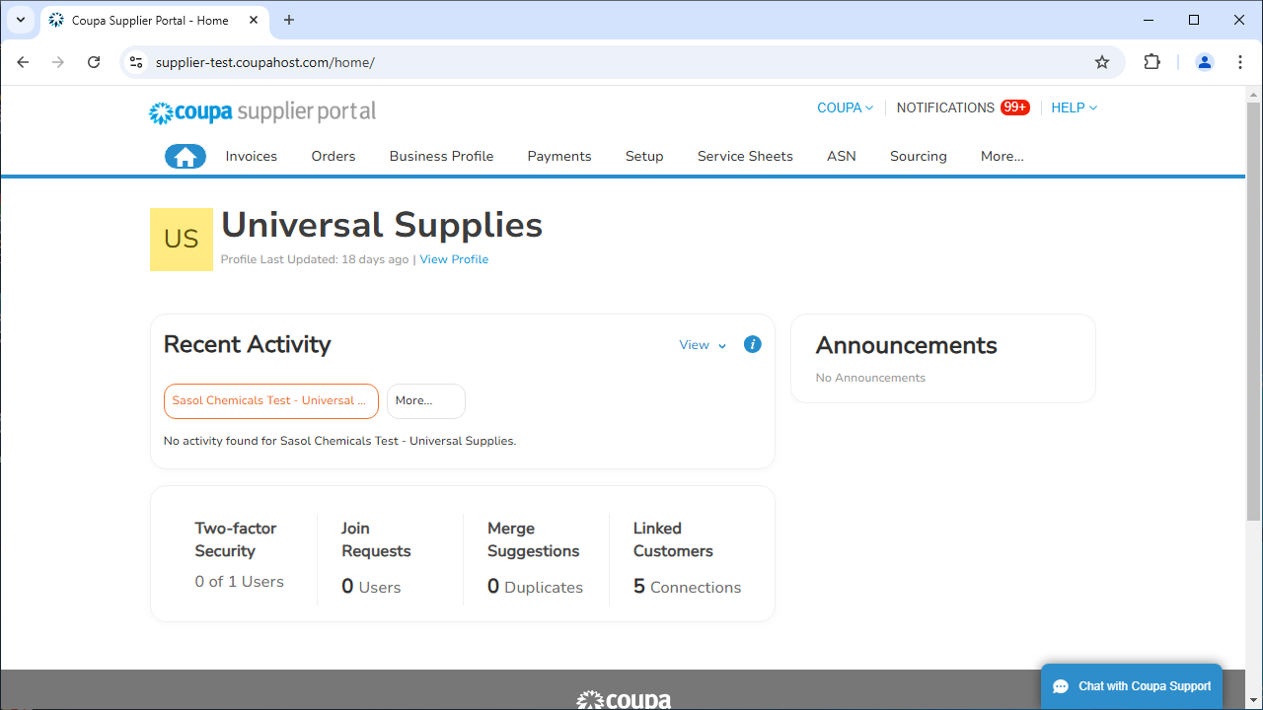
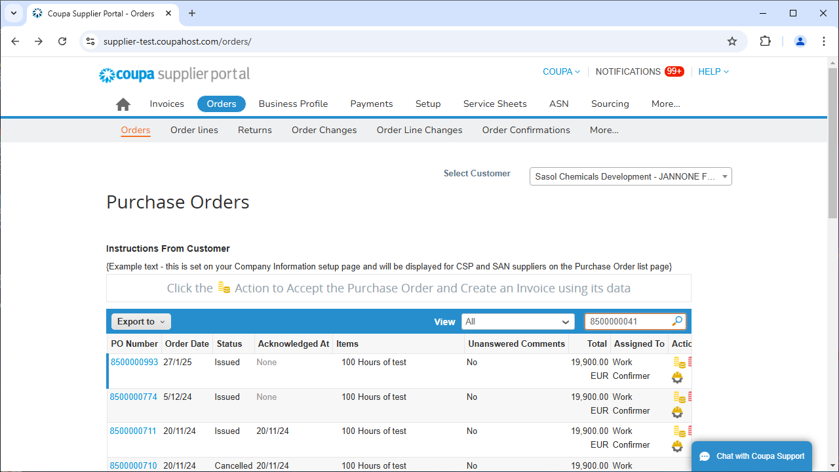
Lo scopo di questo documento è fornire una panoramica della creazione di un Service Entry Sheet nel Coupa Supplier Portal.
Nota:
I dati utilizzati in questa Quick Reference Guide hanno esclusivamente scopo didattico. Quando lavori nel sistema reale, utilizza i dati specifici della transazione che stai eseguendo.
Accedere al CSP e individuare l'ordine d'acquisto
Accedi al CSP e fai clic sulla scheda Orders nella schermata iniziale.
Usa il campo di ricerca per inserire il numero dell'ordine d'acquisto.
1
2

Slide 2
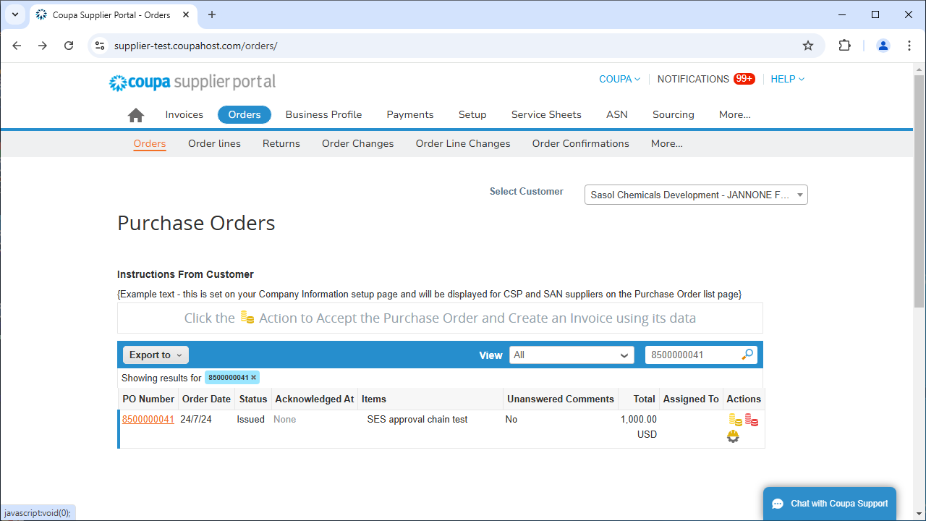
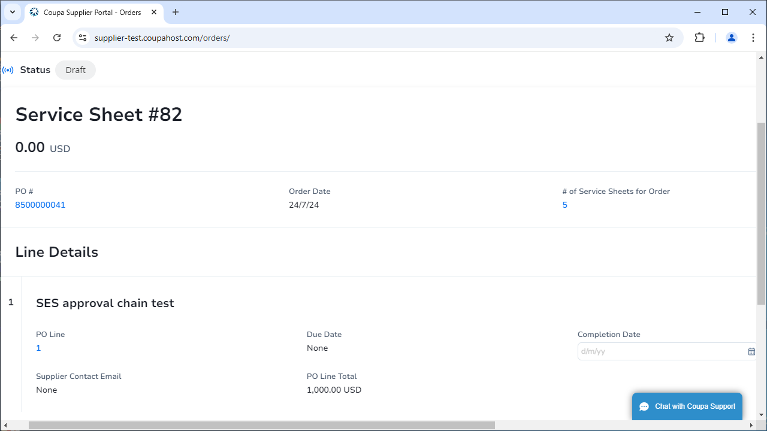
.
Accedere al CSP e individuare l'ordine d'acquisto
Fai clic sull'icona di ricerca per eseguire la ricerca.
Si apre una bozza di Service Entry Sheet. Fai clic sull'icona Calendar per selezionare la Completion Date.
3
4

Slide 3
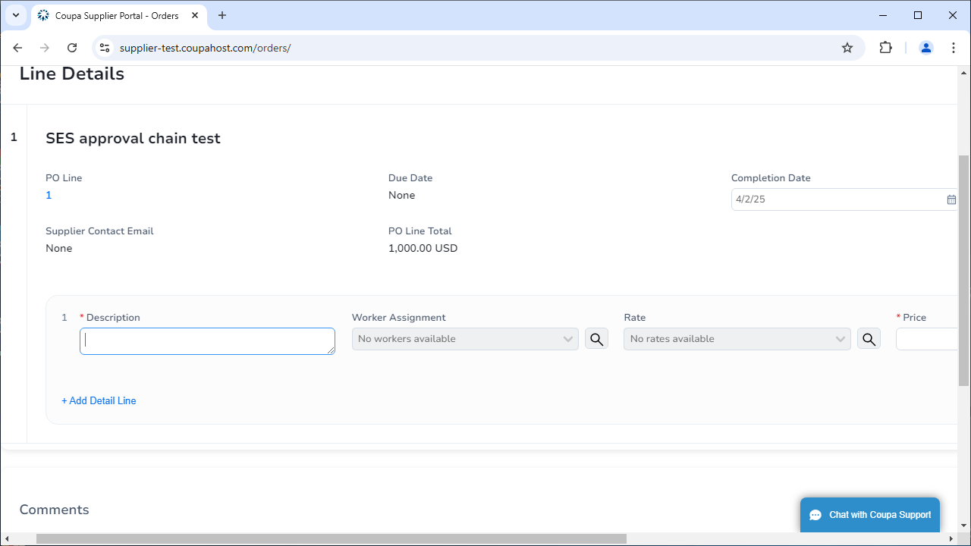
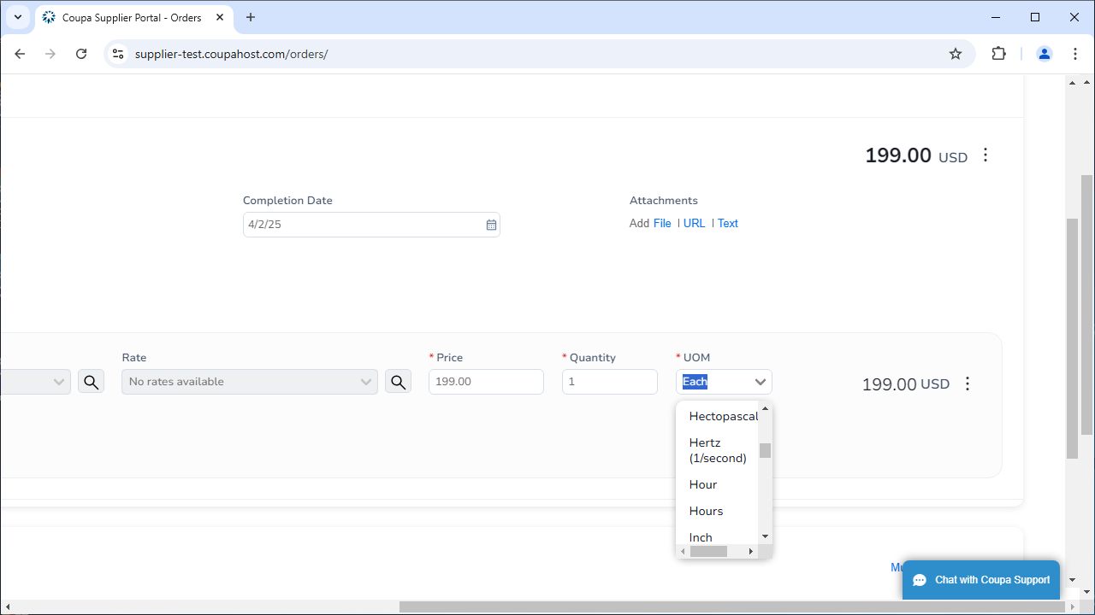
.
Inserire i dettagli del servizio
Inserisci una Description del servizio completato.
Inserisci Price, Quantity e UOM.
5
6

Slide 4
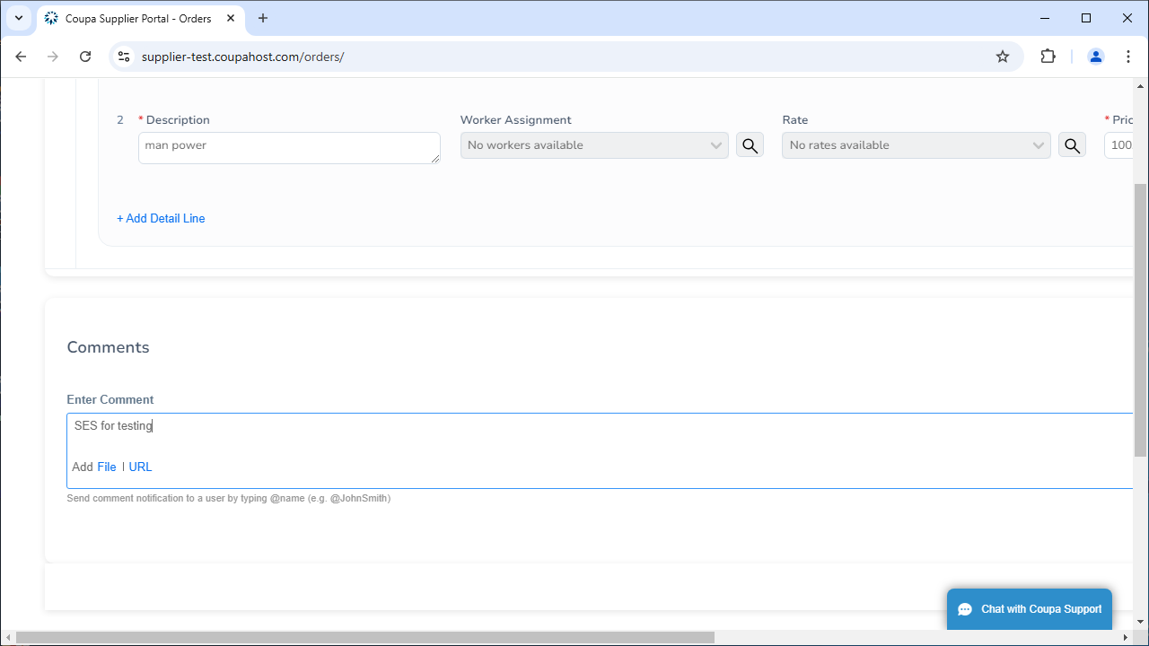
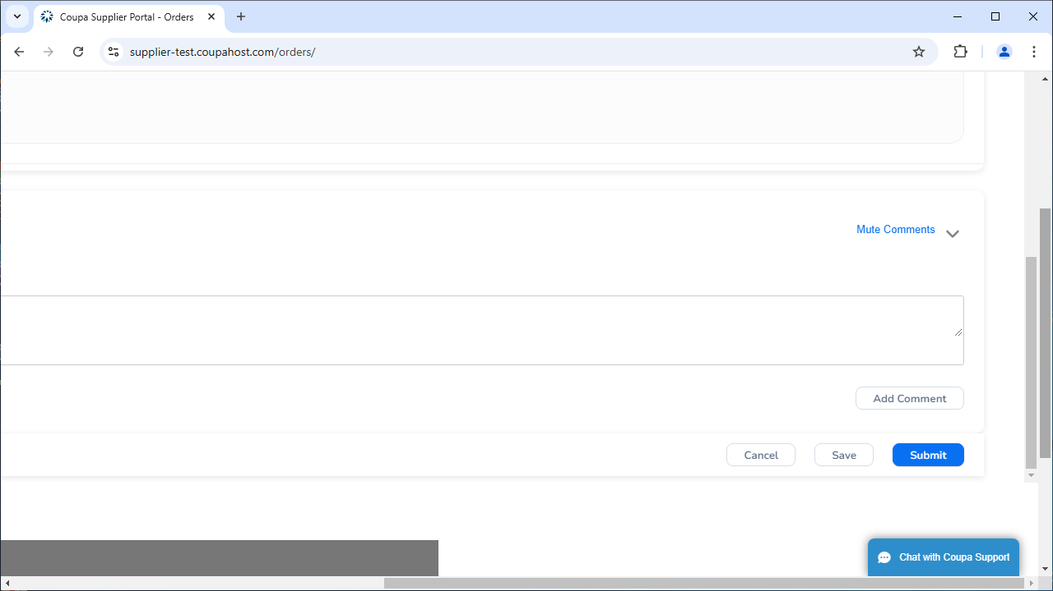
.
Inviare il Service Entry Sheet
Inserisci un Comment se desideri inviarne uno a Sasol insieme alla registrazione del servizio.
Fai clic su Submit.
7
6

Slide 5
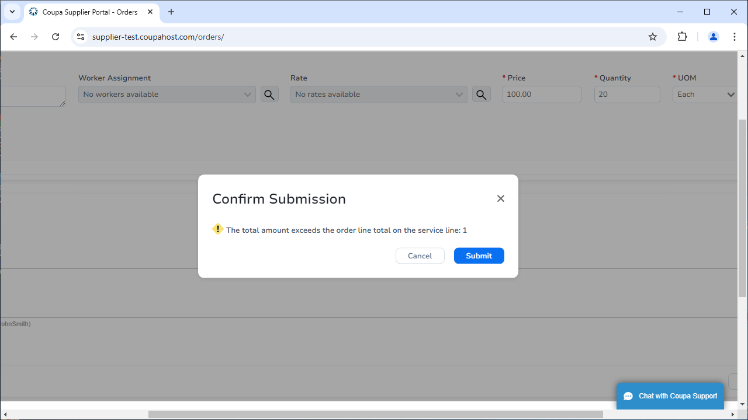
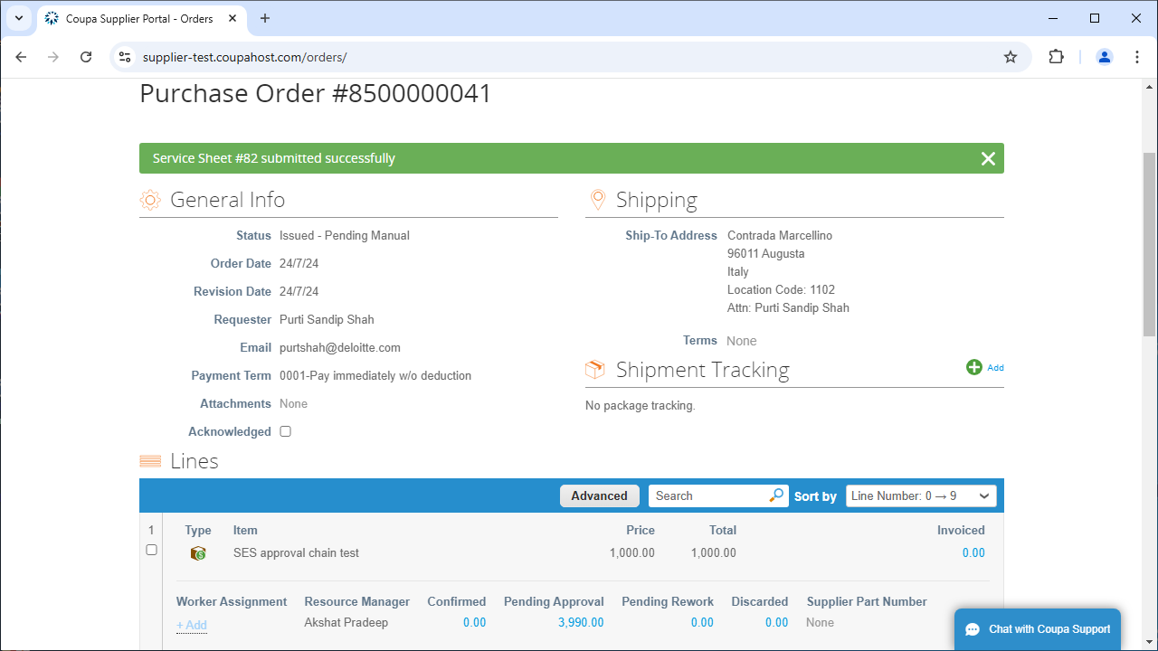
.
Inviare il Service Entry Sheet
Fai nuovamente clic su Submit nel pop-up per confermare l'invio.
Il tuo Service Entry Sheet è stato inviato in Coupa.
9

